Slide 1


Slide 2
Thứ năm ngày 4 tháng 4 năm 2024
Luyện từ và câu
Mở rộng vốn từ về giao tiếp, kết nối;
Dấu chấm, dấu phẩy

Slide 3
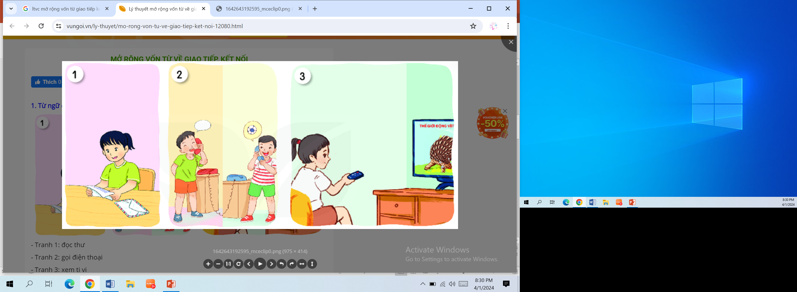
Thứ năm ngày 4 tháng 4 năm 2024
Luyện từ và câu
Mở rộng vốn từ về giao tiếp, kết nối;
Dấu chấm, dấu phẩy
1. Tìm từ ngữ chỉ hoạt động của mỗi bạn nhỏ trong tranh
đọc thư gọi điện xem ti vi

Slide 4
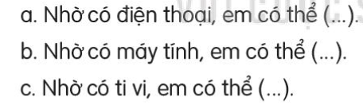
Thứ năm ngày 4 tháng 4 năm 2024
Luyện từ và câu
Mở rộng vốn từ về giao tiếp, kết nối;
Dấu chấm, dấu phẩy
2. Nói tiếp để hoàn thành câu nêu công dụng của đồ vật

Slide 5
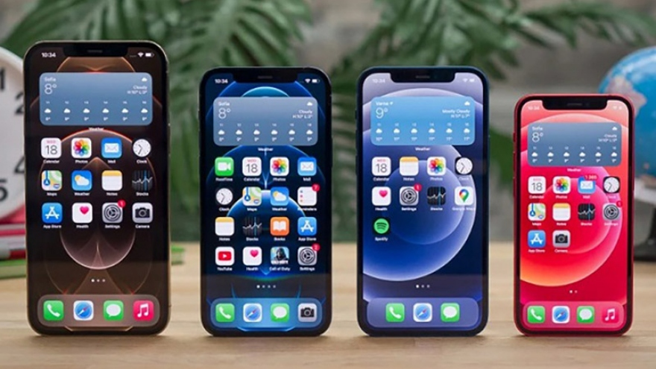

Slide 6
Thứ năm ngày 4 tháng 4 năm 2024
Luyện từ và câu
Mở rộng vốn từ về giao tiếp, kết nối;
Dấu chấm, dấu phẩy
2. Nói tiếp để hoàn thành câu nêu công dụng của đồ vật

Slide 7
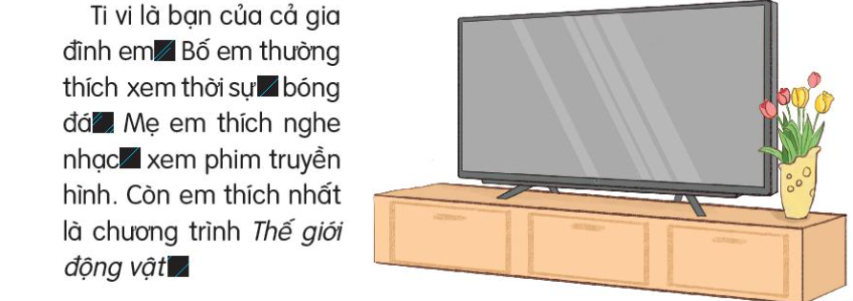
Thứ năm ngày 4 tháng 4 năm 2024
Luyện từ và câu
Mở rộng vốn từ về giao tiếp, kết nối;
Dấu chấm, dấu phẩy
3. Chọn dấu câu thích hợp cho mỗi ô vuông trong đoạn văn sau:

